Slide 1



UBND QUẬN DƯƠNG KINH
TRƯỜNG TIỂU HỌC ANH DŨNG
ÂM NHẠC
TIẾT 34: ÔN TẬP BIỂU DIỄN CÁC BÀI HÁT

Slide 2

ÂM NHẠC LỚP 4

Slide 3

KHỞI ĐỘNG
LUYỆN THANH

Slide 4





TIẾT 34
ÔN TẬP BIỂU DIỄN CÁC BÀI HÁT

Slide 5
ÔN TẬP
CÁC BÀI HÁT

Slide 6


Ôn hát
“Hạt mưa kể chuyện”

Slide 7

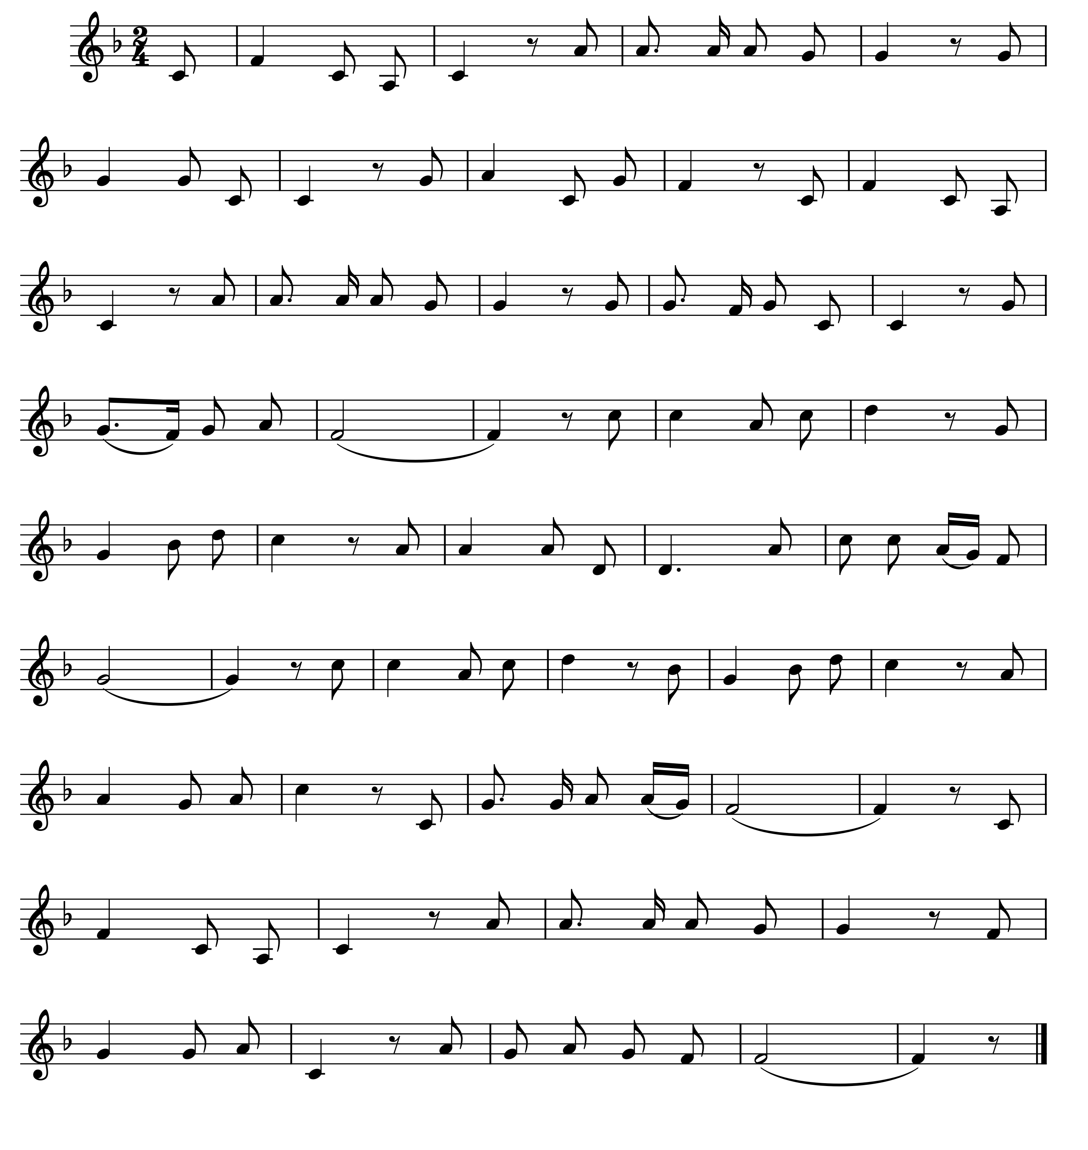

Ghép toàn bài
Cùng nhạc đệm
Hạt mưa kể chuyện
Nhạc và lời: Huỳnh Ngọc La Sơn
Hạt mưa kể chuyện gì tí tách tí tách mưa rơi. Mưa
đi qua đồng ruộng cây lúa ngả nghiêng cười . Hạt mưa kể chuyện
gì tí tách tí tách mưa tuôn, êm êm lời ru của mẹ bao
la như suối nguồn. Mưa qua dòng sông lớn chảy
về đâu sông ơi? Mưa băng qua biển rộng theo sóng nhấp nhô thuyền
trôi. Mưa rơi nhẹ trên phố theo nhịp chân bước nhanh, mưa
ru ngàn câu hát hồn nhiên như chiếc lá xanh. Hạt
mưa kể chuyện gì tí tách tí tách trên vai dừng
chân bên lớp học lắng nghe tiếng em đọc bài.

Slide 8
HÁT KẾT HỢP
GÕ ĐỆM THEO NHỊP
Hạt mưa kể chuyện
Nhạc và lời: Huỳnh Ngọc La Sơn
Hạt mưa kể chuyện gì tí tách tí tách mưa rơi. Mưa
đi qua đồng ruộng cây lúa ngả nghiêng cười . Hạt mưa kể chuyện
gì tí tách tí tách mưa tuôn, êm êm lời ru của mẹ bao
la như suối nguồn. Mưa qua dòng sông lớn chảy
về đâu sông ơi? Mưa băng qua biển rộng theo sóng nhấp nhô thuyền
trôi. Mưa rơi nhẹ trên phố theo nhịp chân bước nhanh, mưa
ru ngàn câu hát hồn nhiên như chiếc lá xanh. Hạt
mưa kể chuyện gì tí tách tí tách trên vai dừng
chân bên lớp học lắng nghe tiếng em đọc bài.

Slide 9



Hát kết hợp động tác cơ thể

Slide 10
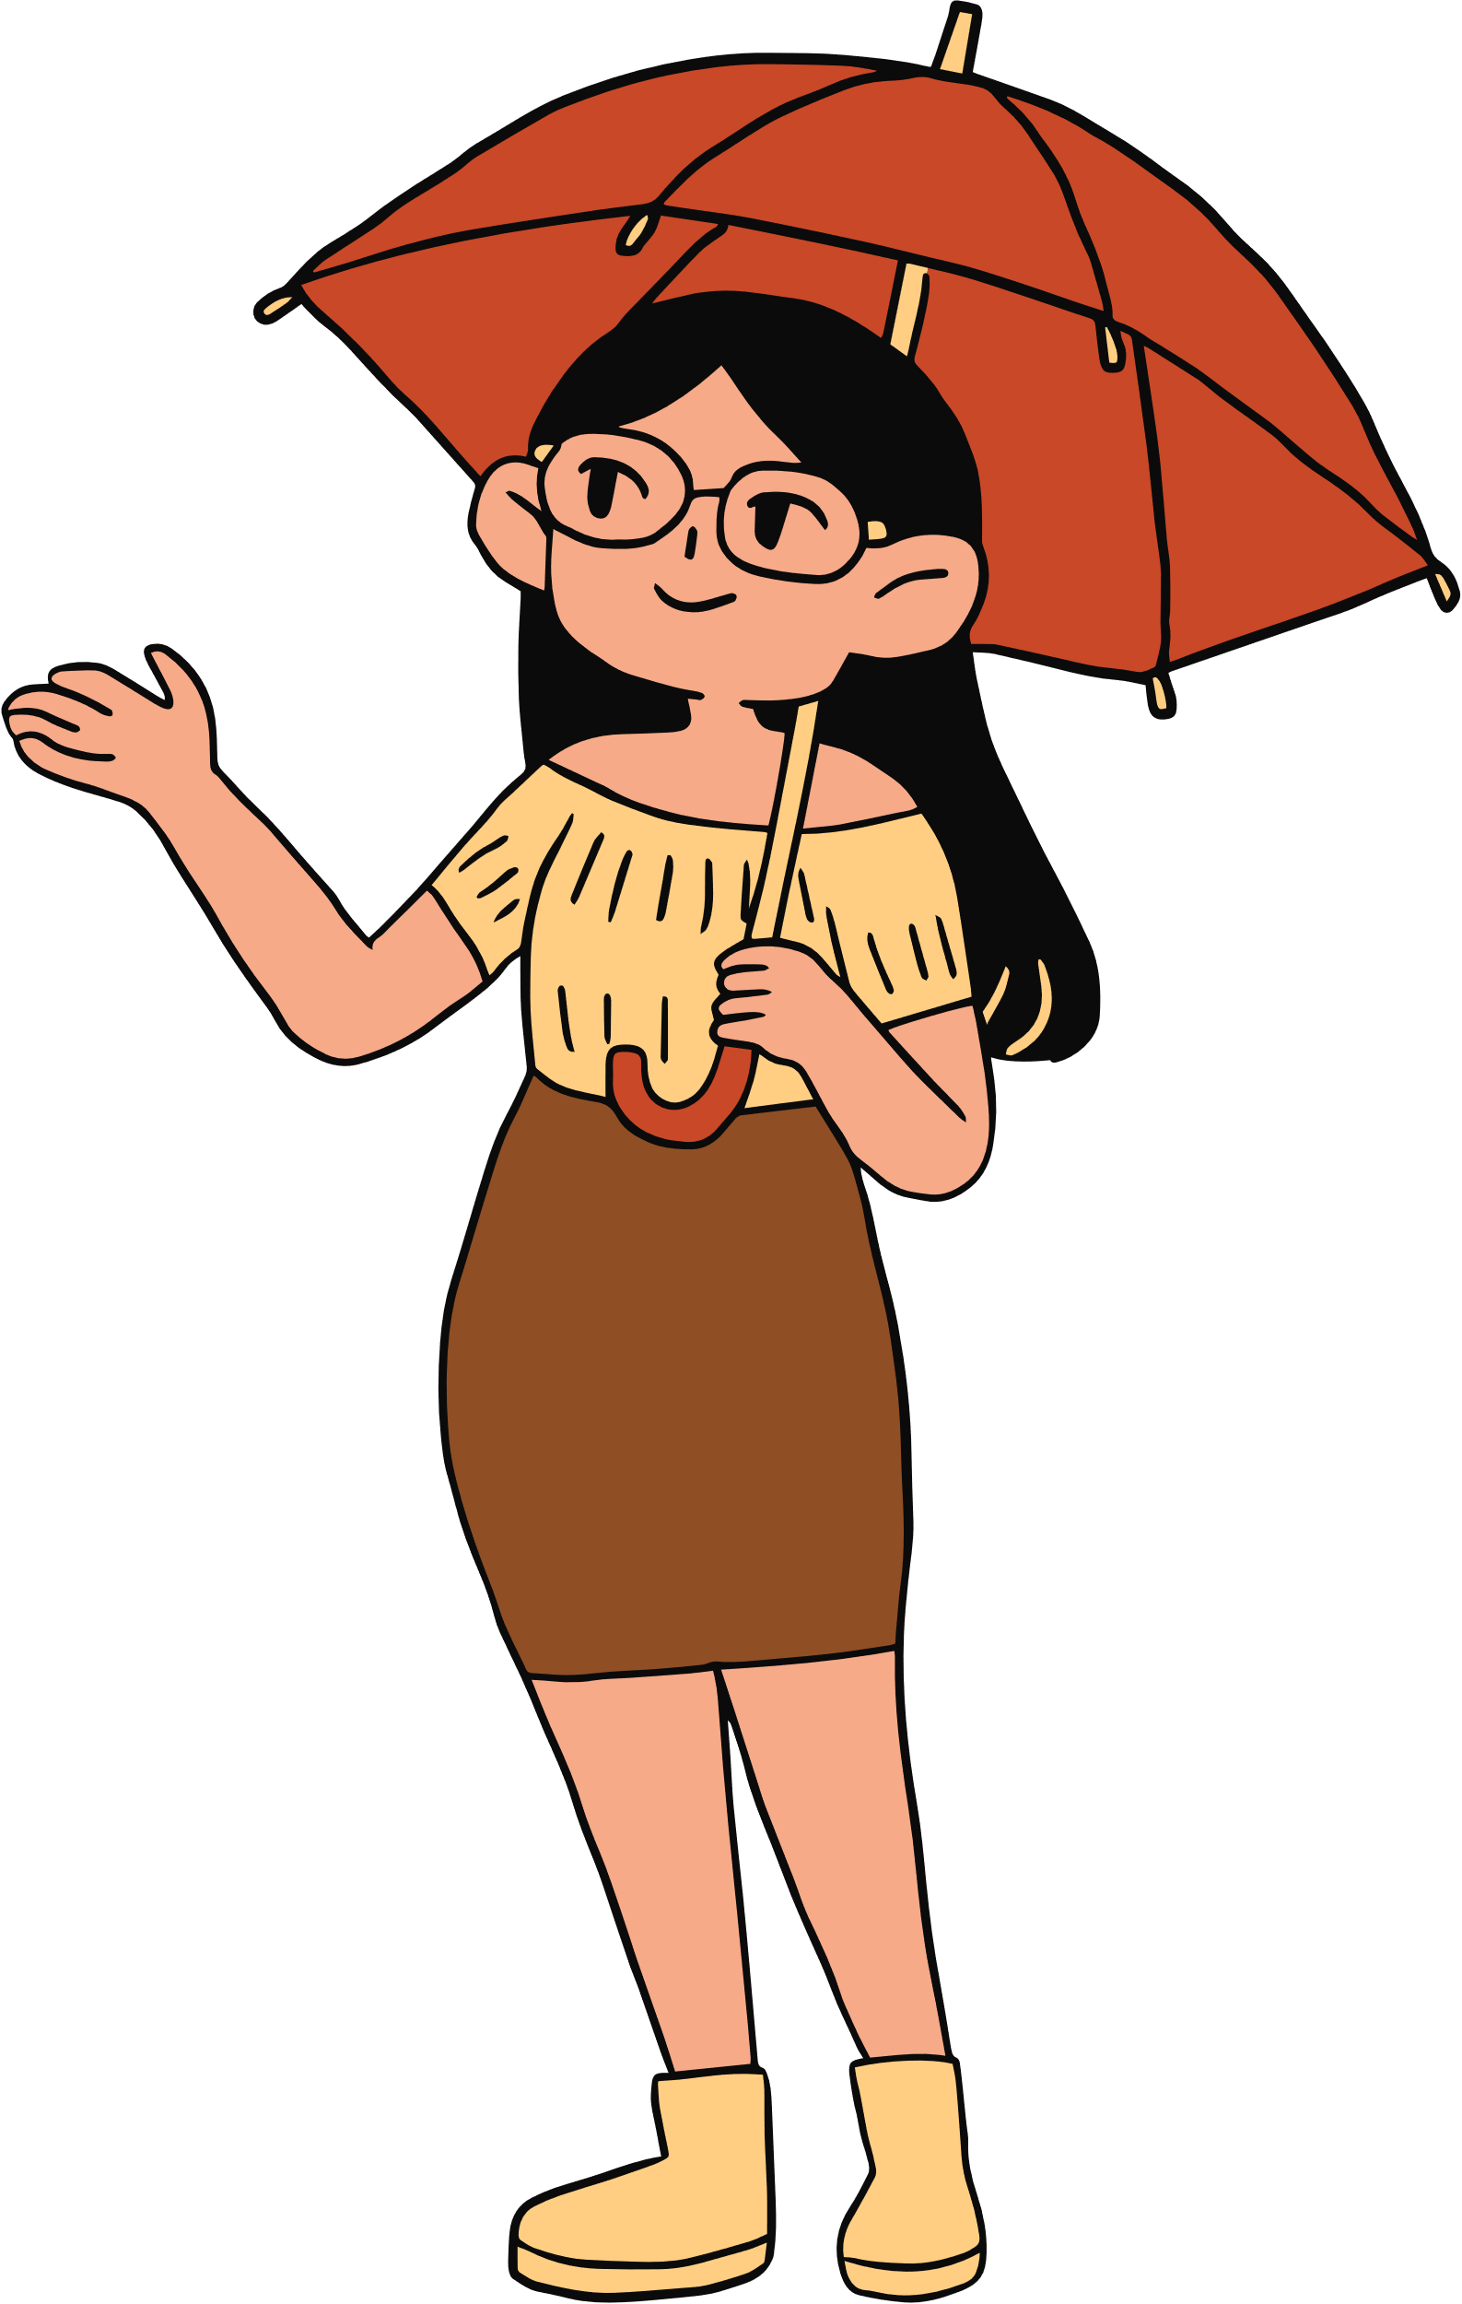

Hát kết hợp động tác cơ thể
Hạt mưa kể chuyện gì tí tách tí tách mưa rơi.

Slide 11
HÁT KẾT HỢP
ĐỘNG TÁC CƠ THỂ
Hạt mưa kể chuyện
Nhạc và lời: Huỳnh Ngọc La Sơn
Hạt mưa kể chuyện gì tí tách tí tách mưa rơi. Mưa
đi qua đồng ruộng cây lúa ngả nghiêng cười . Hạt mưa kể chuyện
gì tí tách tí tách mưa tuôn, êm êm lời ru của mẹ bao
la như suối nguồn. Mưa qua dòng sông lớn chảy
về đâu sông ơi? Mưa băng qua biển rộng theo sóng nhấp nhô thuyền
trôi. Mưa rơi nhẹ trên phố theo nhịp chân bước nhanh, mưa
ru ngàn câu hát hồn nhiên như chiếc lá xanh. Hạt
mưa kể chuyện gì tí tách tí tách trên vai dừng
chân bên lớp học lắng nghe tiếng em đọc bài.

Slide 12
Ôn hát
“Tình bạn tuổi thơ”

Slide 13
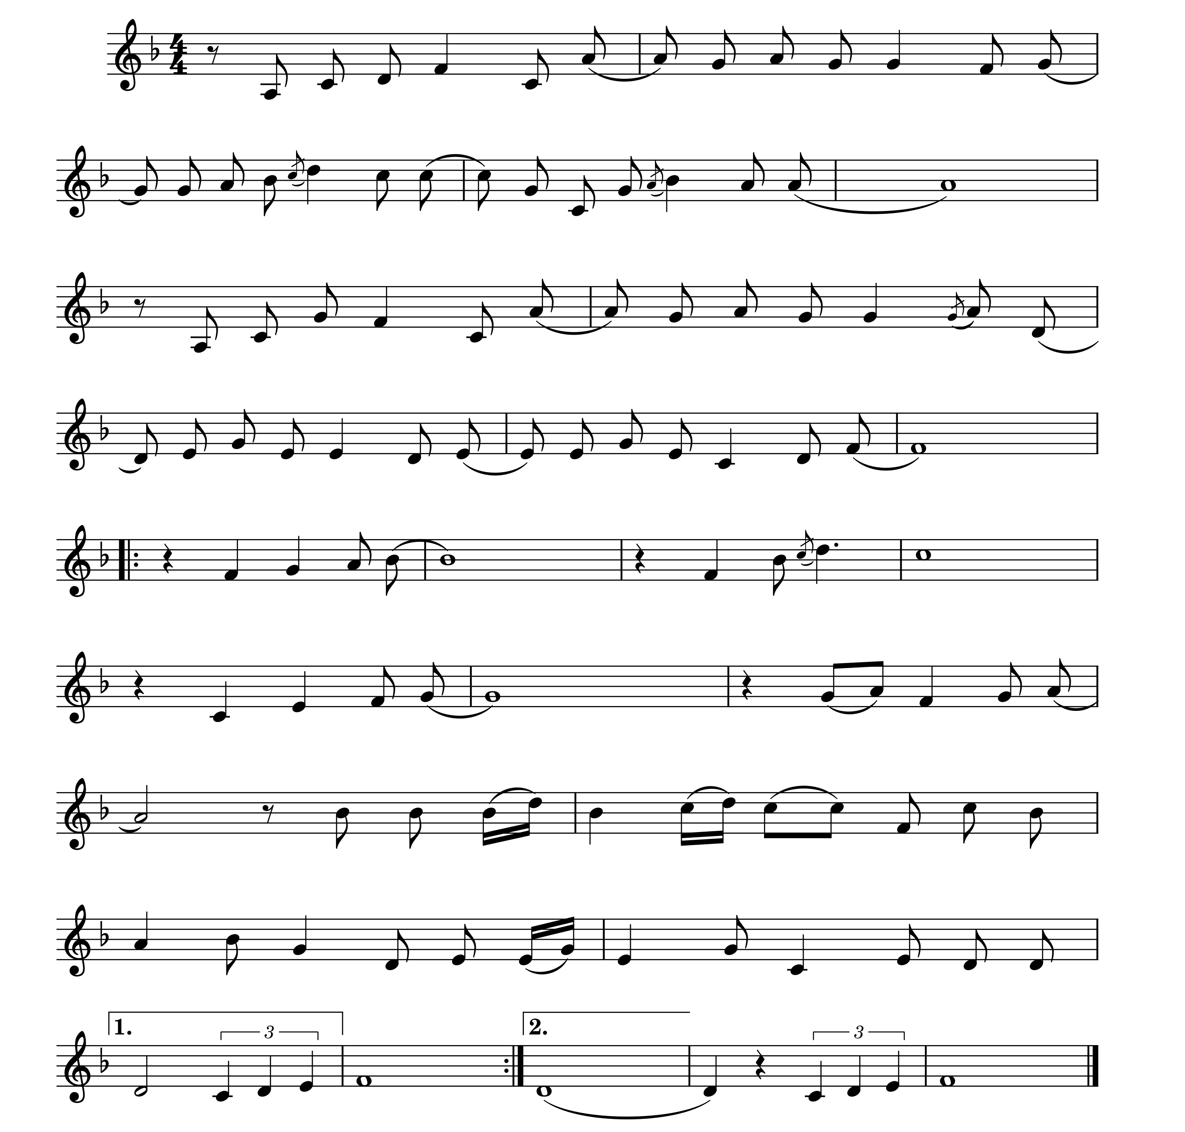

Tình bạn tuổi thơ
Hơi nhanh-vui tươi
Nhạc và lời: Nguyễn Quốc Việt
Tình bạn tuổi thơ đẹp lắm, quấn quýt bên nhau thật vui.
Hồn nhiên như gió như mây. Tươi đẹp như bướm, như hoa.
Tình bạn chúng em đẹp quá, gắn bó như cây với cành.
Yêu mến nhau như đàn chim, ríu rít muôn ngàn chuyện vui.
Tình bạn tuổi thơ, đẹp như giấc mơ.
Tình bạn tuổi thơ, thắm hồng cuộc sống.
Mai đây chúng em lớn lên, dù cách xa
nhau bốn phương, lòng em vẫn luôn nhớ hoài bao kỉ niệm
đẹp. Tình bạn tuổi thơ. ….đẹp . Tình bạn tuổi thơ.

Slide 14
HÁT
Nối tiếp – Hòa giọng

Slide 15

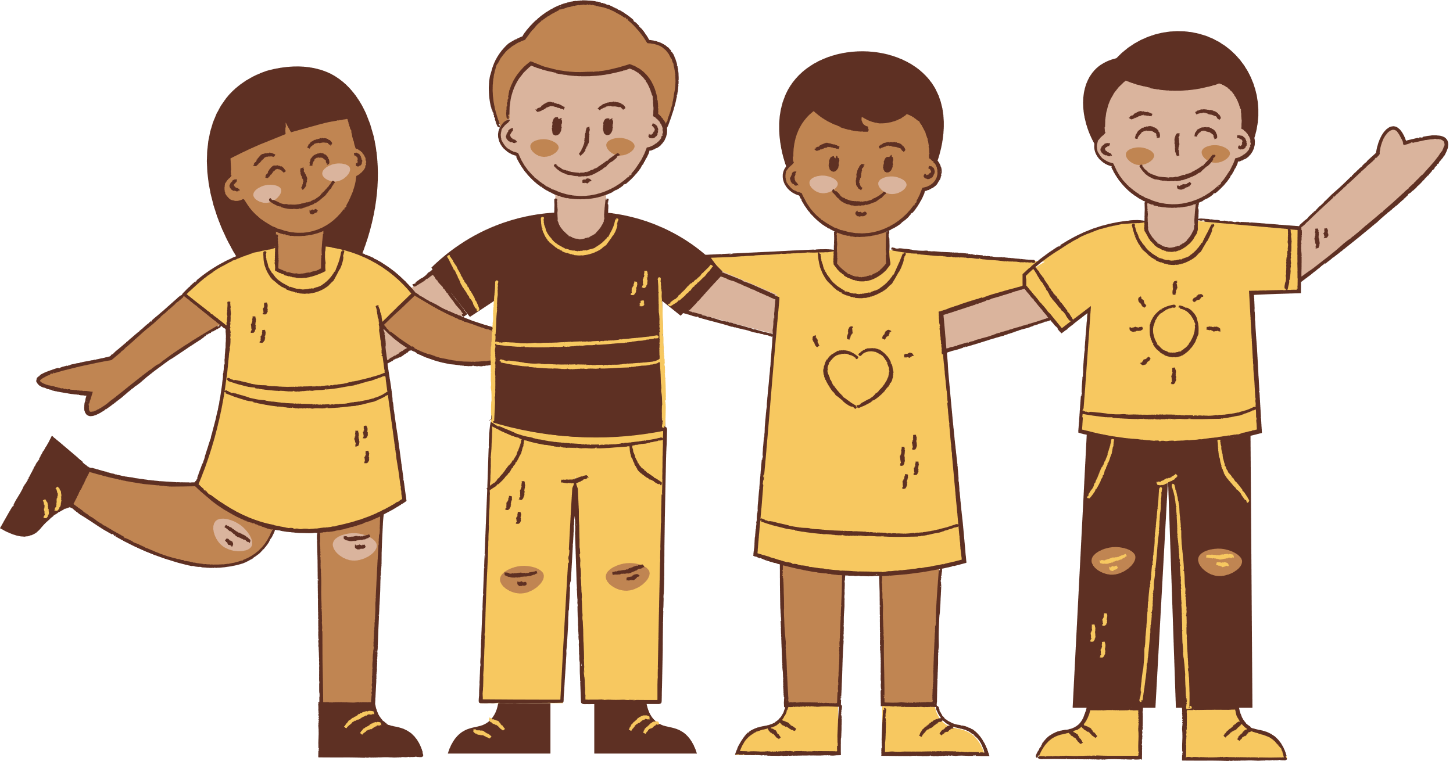
Nối tiếp – Hòa giọng
Nam: Tình bạn tuổi thơ đẹp lắm, quấn quýt bên nhau thật vui.
Hồn nhiên như gió như mây. Tươi đẹp như bướm, như hoa.
Nữ: Tình bạn chúng em đẹp quá, gắn bó như cây với cành.
Yêu mến nhau như đàn chim, ríu rít muôn ngàn chuyện vui.
Hòa giọng: Tình bạn tuổi thơ, đẹp như giấc mơ.
Tình bạn tuổi thơ, thắm hồng cuộc sống.
Mai đây chúng em lớn lên, dù cách xa nhau bốn phương,
lòng em vẫn luôn nhớ hoài bao kỷ niệm đẹp. Tình bạn tuổi thơ.

Slide 16
Ôn hát
“Miền quê em”

Slide 17


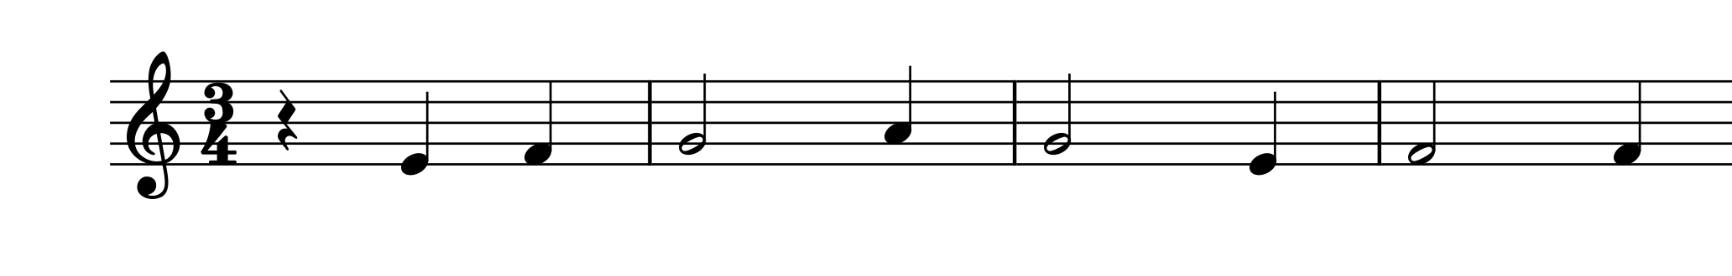
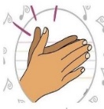

HÁT KẾT HỢP
VỖ TAY THEO PHÁCH
Hàng bạch dương gió đưa nhẹ bên sông.

Slide 18


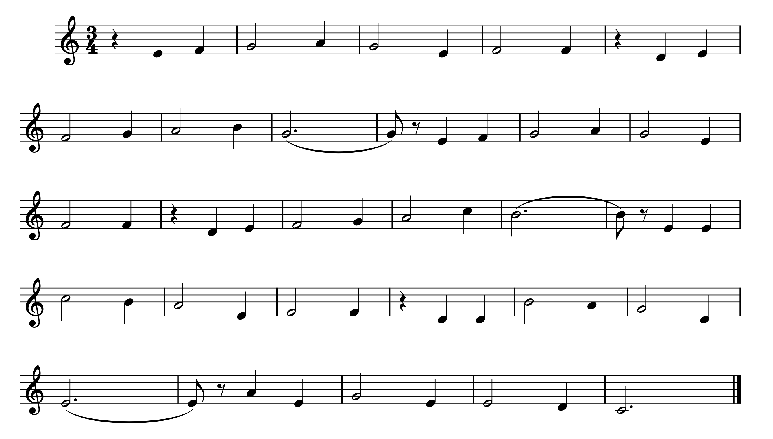
Miền quê em
Nhạc: Ka-ba-lép-xki
Lời: Po-ri-xen
Phỏng dịch: Hoàng Lân
Hàng bạch dương gió đưa nhẹ bên sông. Miền quê
Tuổi thơ em sống trong tình yêu thương. Từng ngày
em bao cây liễu xanh. Tìm nơi đâu núi sông đẹp
qua càng trong sáng hơn. Tuổi thơ em sống trong tình
tươi xa. Từ biển khơi về thung lũng xa. Mặt trời
quê hương. Ngời ngời lên như muôn ánh sao. Mặt trời
sáng chiếu trên miền quê ta. Dài thẳng tắp những con đường
chiếu sáng soi cả non cao. Tràn hạnh phúc tương lai nở
xa. Mãi đẹp tươi nơi quê hương nhà.
hoa. Vẫy gọi ta đi xây quê nhà.

Slide 19
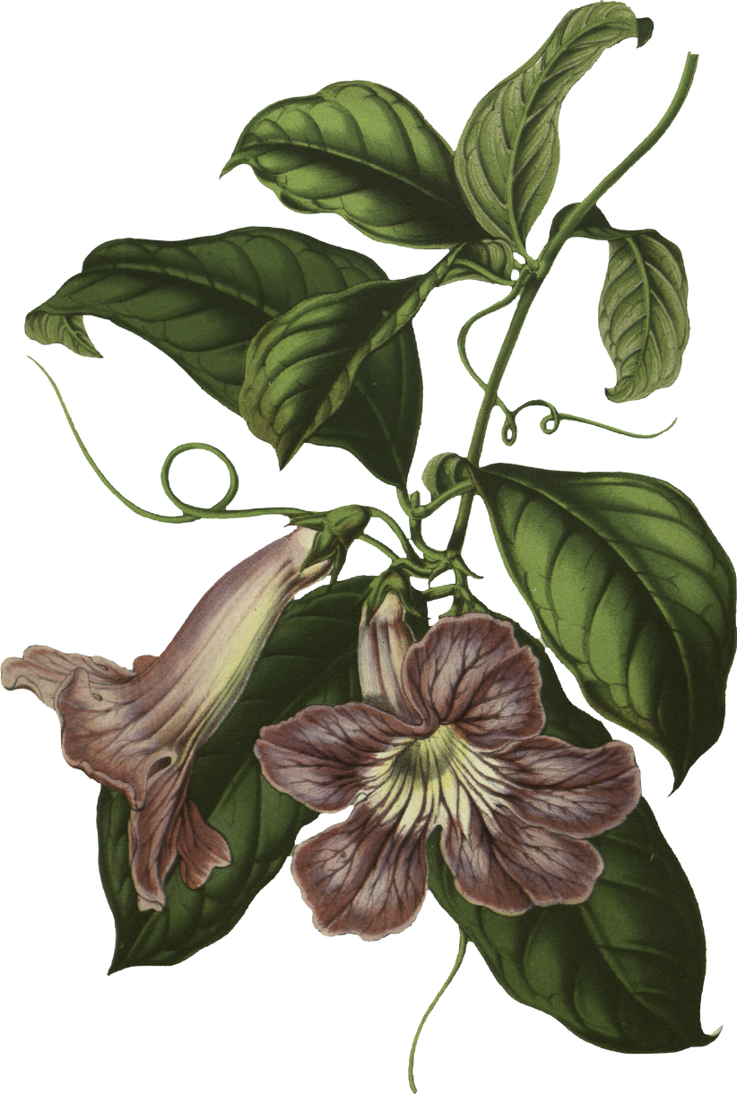


HÁT NỐI TIẾP – HÒA GIỌNG
NAM: Hàng bạch dương gió đưa nhẹ bên sông.
Miền quê em bao cây liễu xanh.
NỮ: Tìm nơi đâu núi sông đẹp tươi xa.
Từ biển khơi về thung lũng xa.
HÒA GIỌNG:
Mặt trời sáng chiếu trên miền quê ta.
Dài thẳng tắp những con đường xa.
Mãi đẹp tươi nơi quê hương nhà.
NAM: Tuổi thơ em sống trong tình yêu thương.
Từng ngày qua càng trong sáng hơn.
NỮ: Tuổi thơ em sống trong tình quê hương.
Ngời ngời lên như muôn ánh sao.
HÒA GIỌNG:
Mặt trời chiếu sáng soi cả non cao.
Tràn hạnh phúc tương lai nở hoa.
Vậy gọi ta đi xây quê nhà.

Slide 20

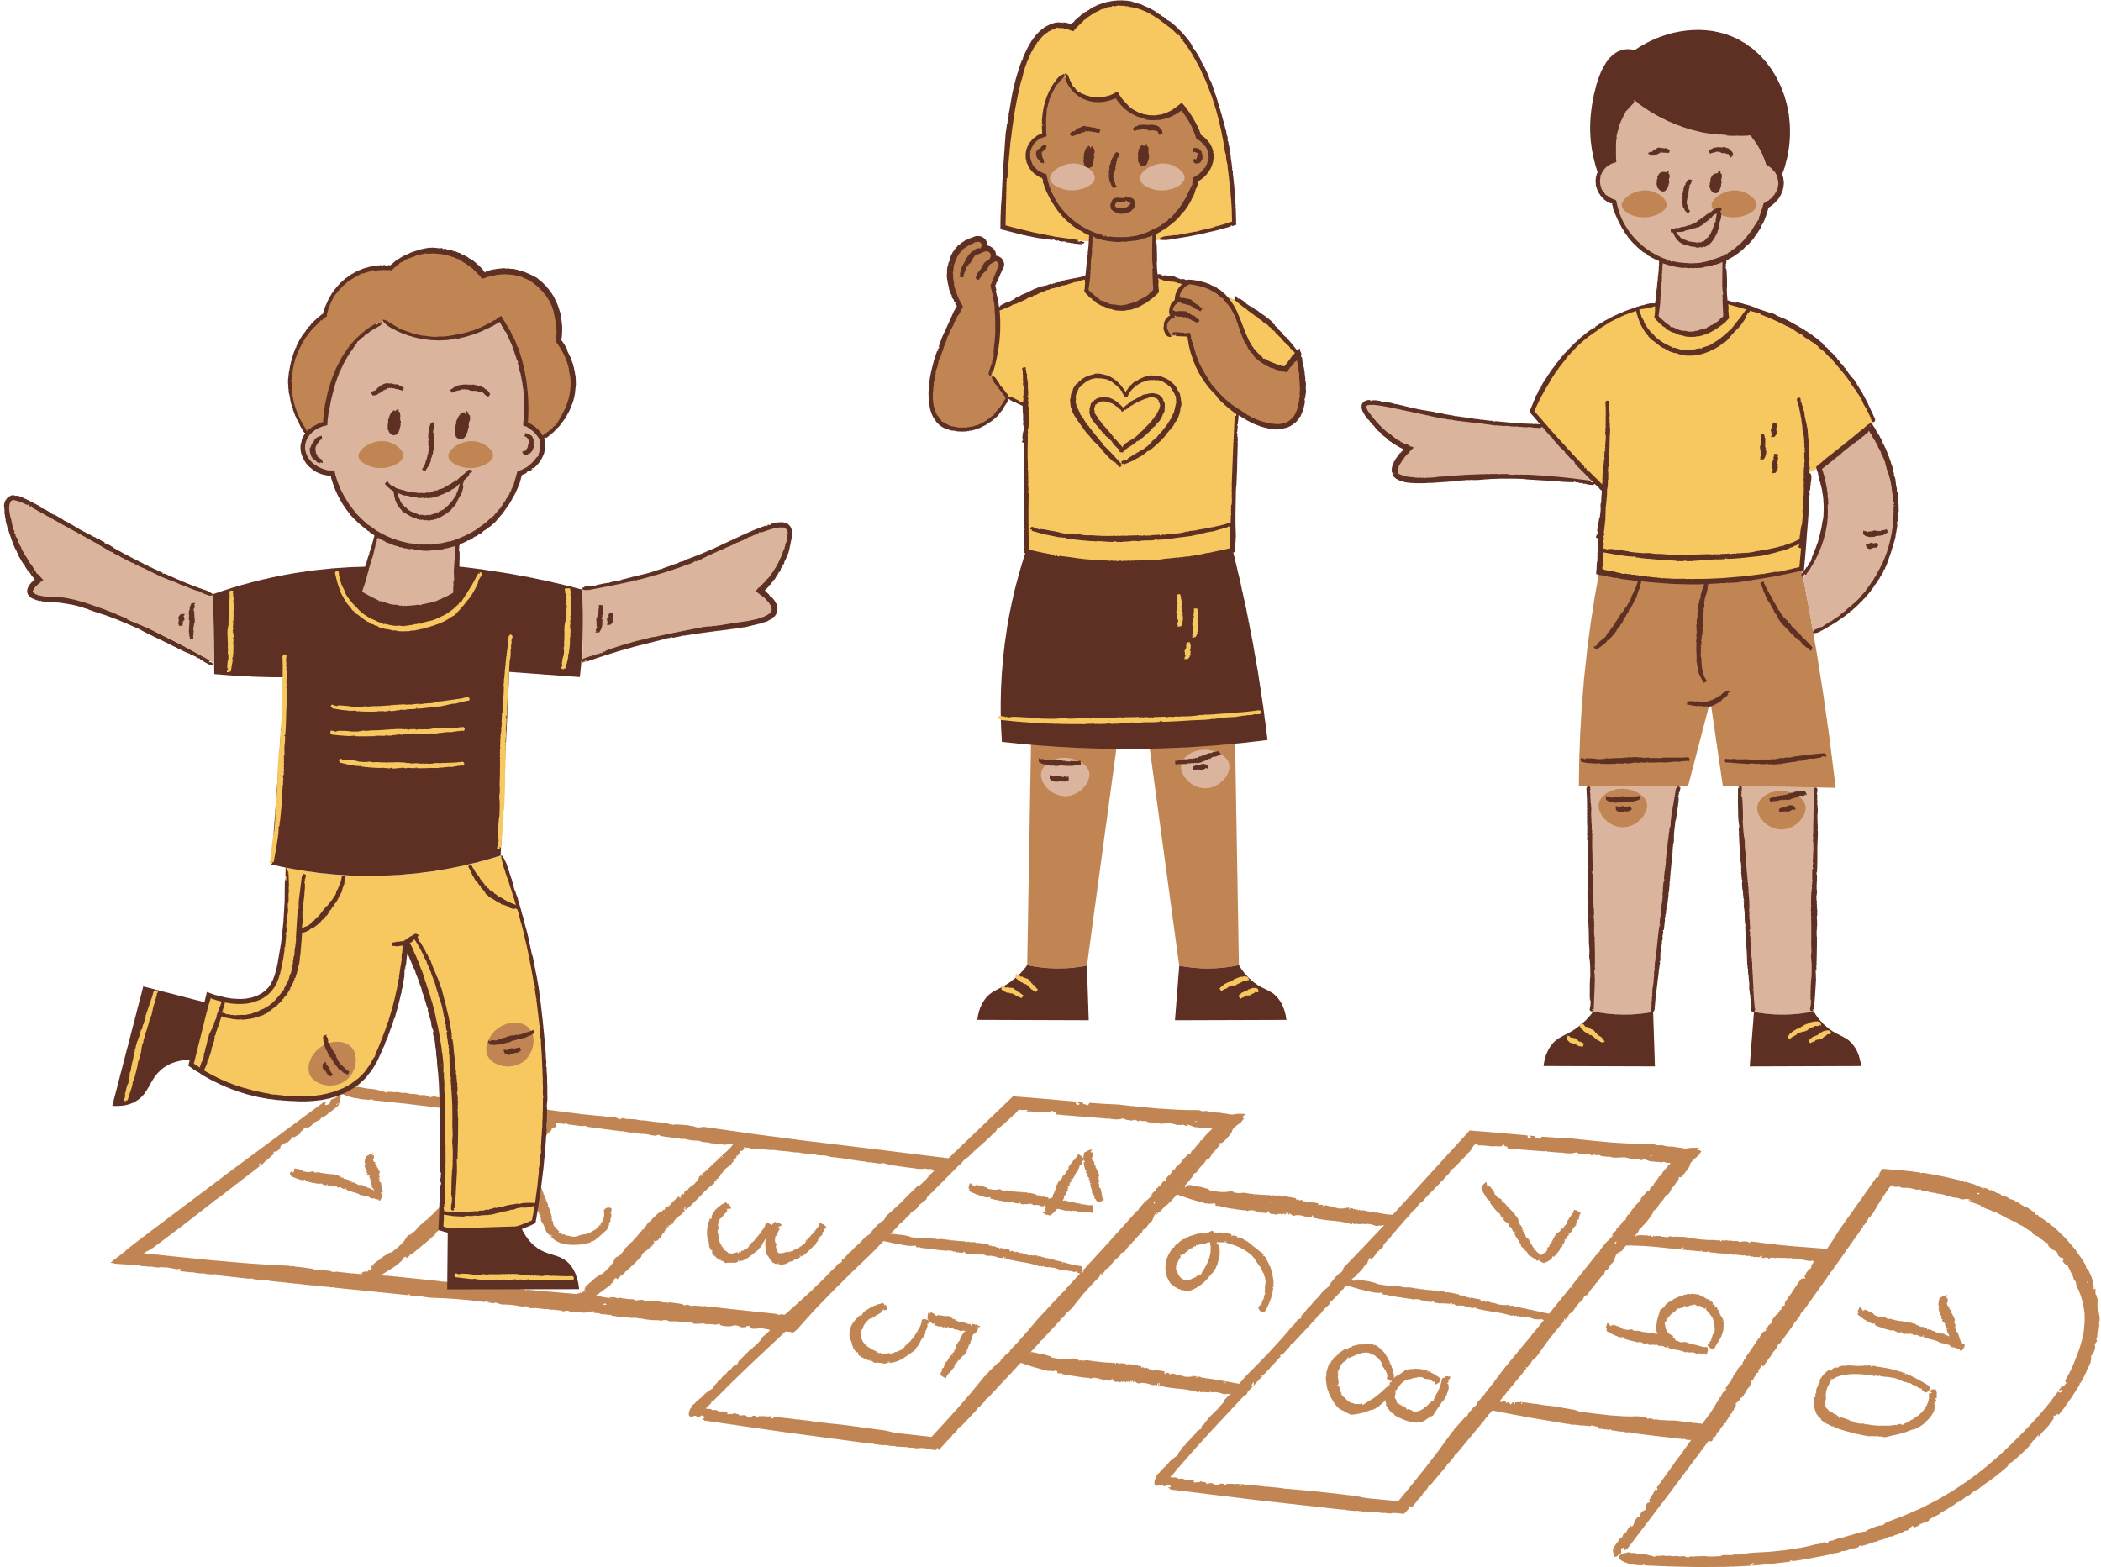
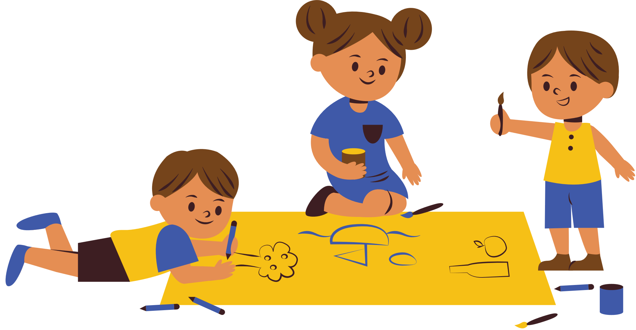
Ôn bài hát
“Em yêu mùa hè quê em”

Slide 21
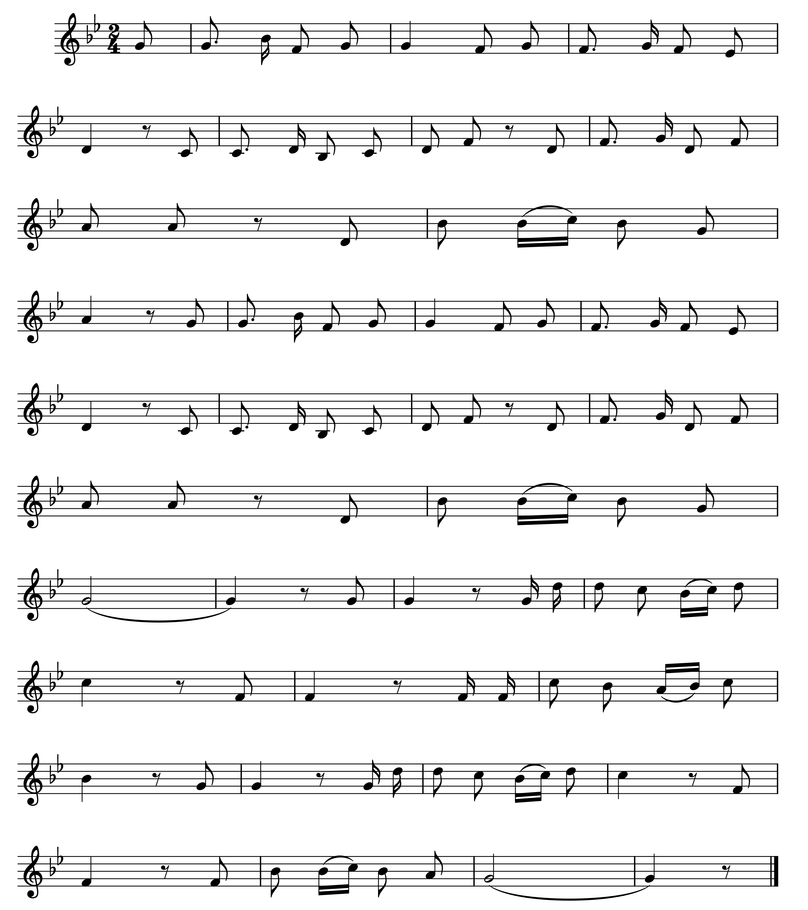


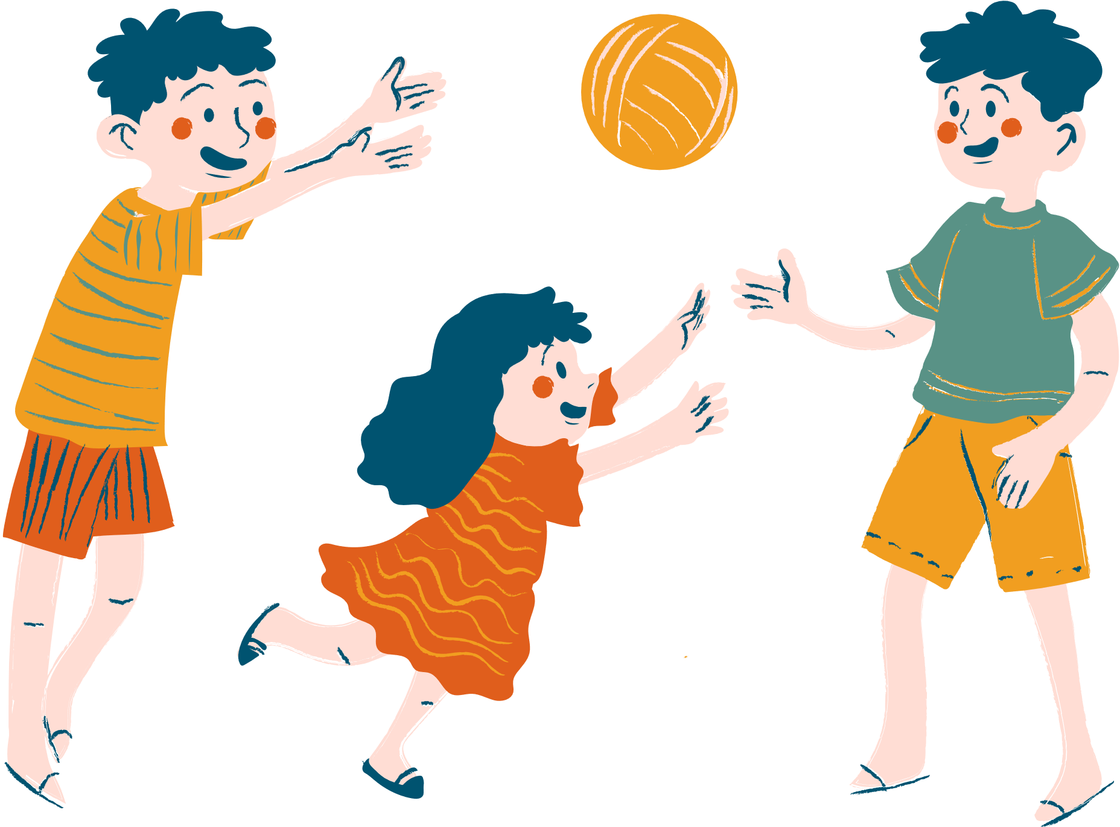
HÁT KẾT HỢP GÕ ĐỆM
Em yêu mùa hè quê em
Nhạc và lời: Trần Minh Đặng
Em yêu nắng hồng quê em, yêu tiếng ve nó kêu trưa
hè. Em yêu cánh đồng xanh bát ngát, dòng kênh ngủ vùi trong
gió mát, đường đê bướm hoa vờn
bay. Em yêu cánh diều xa xa, yêu lũy tre với con trâu
già. Em yêu sắc màu chim bói cá, chị ong ẩn mình trong
tán lá cùng em hát vang chào
hè. Hè về từng sóng lúa uốn lượn thướt
tha. Hè về đàn cò trắng êm đềm lướt
qua. Hè về trường thắm sắc hoa Phượng đỏ tươi. Hè
về cùng em tiếng ca chan hòa.

Slide 22



HÁT KẾT HỢP ĐỘNG TÁC CƠ THỂ

Slide 23
HÁT KẾT HỢP ĐỘNG TÁC CƠ THỂ
Em yêu nắng hồng quê em, yêu tiếng ve nó kêu trưa hè.

Slide 24
HÁT KẾT ĐỘNG TÁC CƠ THỂ
Em yêu mùa hè quê em
Nhạc và lời: Trần Minh Đặng
Em yêu nắng hồng quê em, yêu tiếng ve nó kêu trưa
hè. Em yêu cánh đồng xanh bát ngát, dòng kênh ngủ vùi trong
gió mát, đường đê bướm hoa vờn
bay. Em yêu cánh diều xa xa, yêu lũy tre với con trâu
già. Em yêu sắc màu chim bói cá, chị ong ẩn mình trong
tán lá cùng em hát vang chào
hè. Hè về từng sóng lúa uốn lượn thướt
tha. Hè về đàn cò trắng êm đềm lướt
qua. Hè về trường thắm sắc hoa Phượng đỏ tươi. Hè
về cùng em tiếng ca chan hòa.

Slide 25

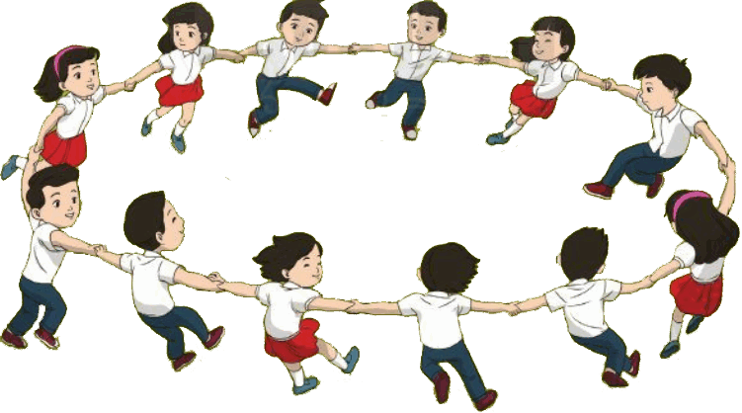
HÁT KẾT HỢP VẬN ĐỘNG

Slide 26

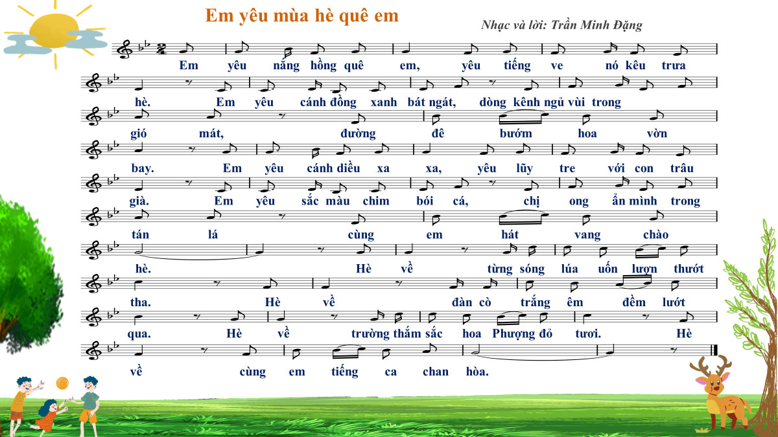
BIỂU DIỄN BÀI HÁT

Slide 27

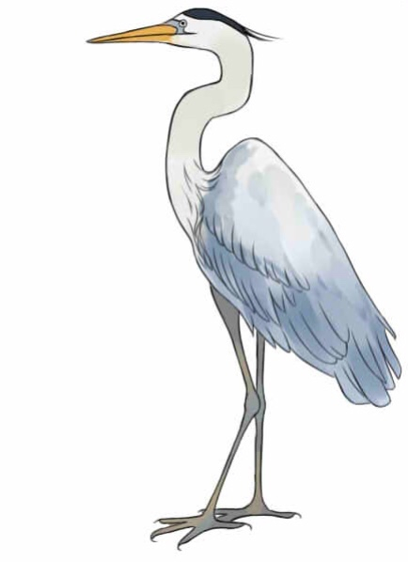
Ôn tập : Nghe nhạc

Slide 28


Nghe nhạc:
Khúc nhạc mở đầu (U-ve-tu-re)
(Trích đoạn)
Sáng tác: Rô-xi-ni
- Nêu cảm nhận của em sau khi nghe bản nhạc
- Nghe và vận động theo nhịp điệu của bản nhạc

Slide 29
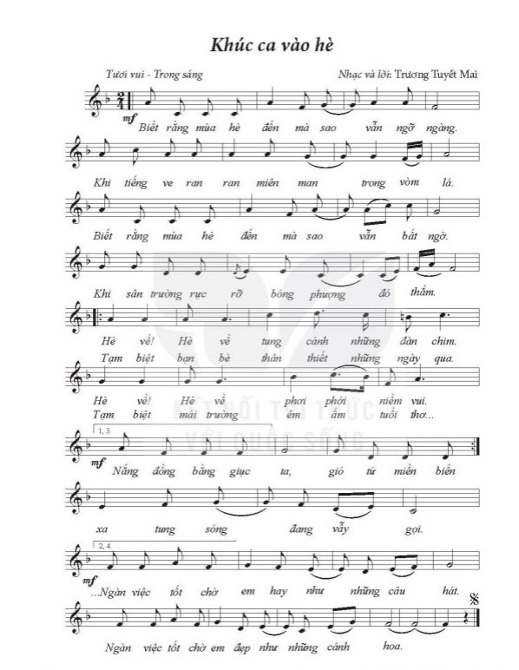


Slide 30
TIẾT 34
ÔN TẬP BIỂU DIỄN CÁC BÀI HÁT

